Slide 1
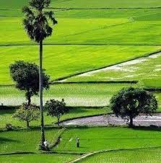
স্বাগতম

Slide 2
পরিচিতি
বিষয়ঃ কৃষিশিক্ষা
শ্রেণিঃ দ্বাদশ
অধ্যায়ঃ পঞ্চম
কৃষি অর্থনীতি ও সমবায়
মাহমুদা নাছরিন
প্রভাষক (কৃষিশিক্ষা)
হাফেজ জিয়াউর রহমান ডিগ্রি কলেজ
শ্যামগঞ্জ, পূর্বধলা, নেত্রকোনা

Slide 3
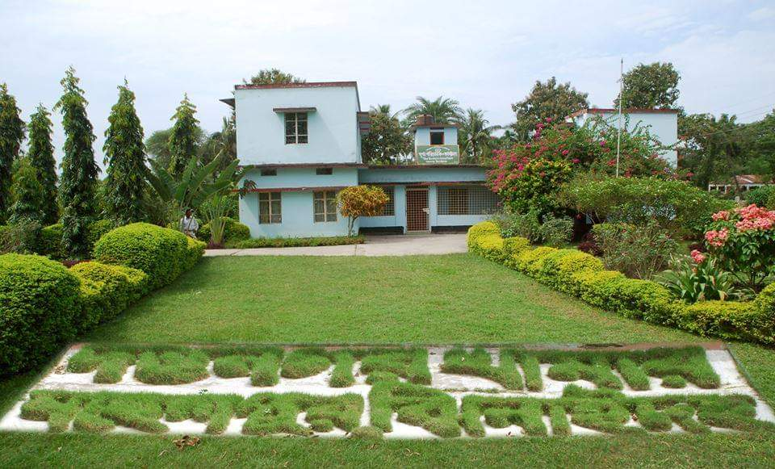
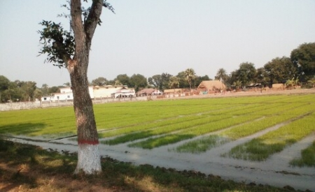
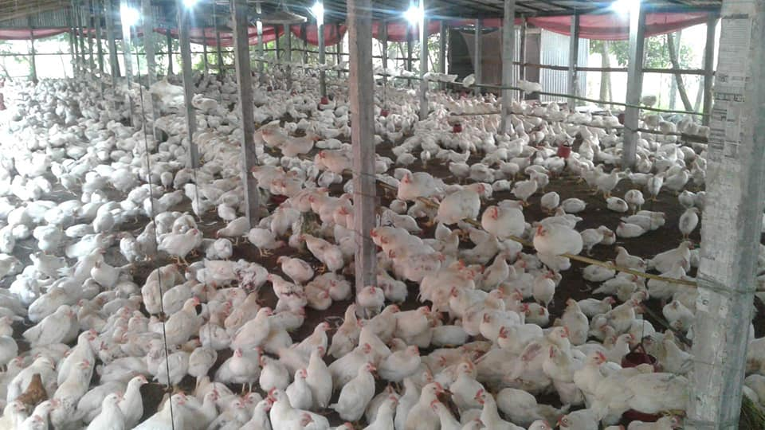
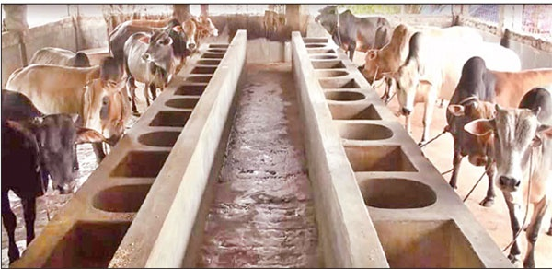
ছবি দেখে অনুমান করো
আমাদের আজকের পাঠঃ
কৃষি খামার

Slide 4
শিখন ফল
এই পাঠ শেষে শিক্ষার্থীরা
কৃষি অর্থনীতির ধারণা ব্যাখ্যা করতে পারবে।
খামারকরণের ধারণা ব্যাখ্যা করতে পারবে।
খামারের শ্রেণিবিভাগ বর্ণনা করতে পারবে।
খামার স্থাপনের পরিকল্পনা ও কার্যাবলী ব্যাখ্যা করতে পারবে।

Slide 5
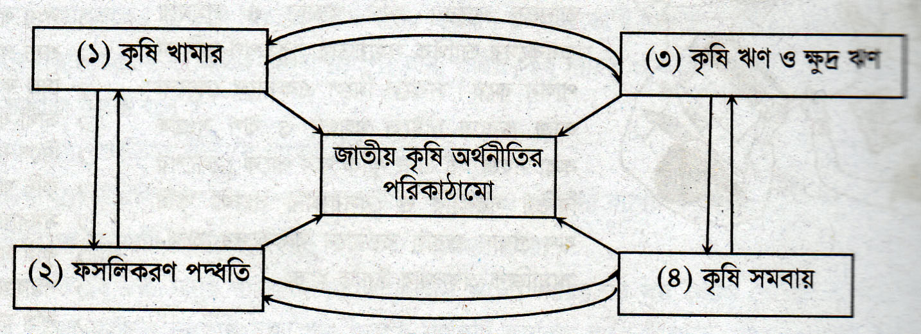
কৃষি অর্থনীতি বলতে কি বুঝায়?
অর্থনীতির বিভিন্ন নীতি যখন কৃষি ক্ষেত্রে প্রয়োগ করা হয় তখন তাকে কৃষি অর্থনীতি বলে।
কৃষি অর্থনীতি একটি সম্পুর্ন প্রয়োগিক অর্থনৈতিক বিজ্ঞান। এটি মুলত ফসল, গৃহপালিত পশু ও মৎস্য উৎপাদন ও উৎপাদিত পণ্যের সুষ্ঠ বিপণনের ক্ষেত্রে অর্থনীতির বিভিন্ন নীতি প্রয়োগ করে।

Slide 6
খামারকরণের ধারণা
খামার (Farm)ঃ খামার হল কৃষকের একটি সংগঠিত উৎপাদন ব্যবস্থাপনা ও ভোগের একক। অর্থাৎ একখণ্ড আবাদযোগ্য জমি বা ব্যাবহারযোগ্য স্থান যেখানে ফসল, গবাদিপশু, হাঁস-মুরগি, মাছসহ বিভিন্ন কৃষিপণ্য উৎপাদন করা হয় তাকে খামার বলে।
খামারকরণ (Farming)ঃ প্রাকৃতিক উৎসসমুহের (জমি, রোদ, বৃষ্টি ইত্যাদি) উপযুক্ত ব্যবহার দ্বারা মানুষের খাদ্য ও প্রয়োজনীয় পণ্যদ্রব্য উৎপাদন করার প্রক্রিয়াকে খামারকরণ বলে।
খামারকরণ বা ফার্মিং একটি কৃষিজ ব্যবসা যা ফসল ফলানো তথা বীজ বপন, রোপন, ফসল সংগ্রহ, মাছচাষ, গবাদিপশু, হাঁস-মুরগি পালন, পশুখাদ্য উৎপাদন ও উন্নয়ন সাধন প্রভৃতি নির্দেশ করে।
কৃষিখামারঃ কৃষি উৎপাদন ব্যবস্থার একটি স্থাপনা যেখানে খামারের বিভিন্ন উপাদানের (জমি, শ্রমিক ইত্যাদি) সুষ্ঠু সমন্বয়ের মাধ্যমে বিভিন্নি কৃষি পণ্য উৎপাদন করা হয়, তাকে কৃষি খামার বলে।

Slide 7
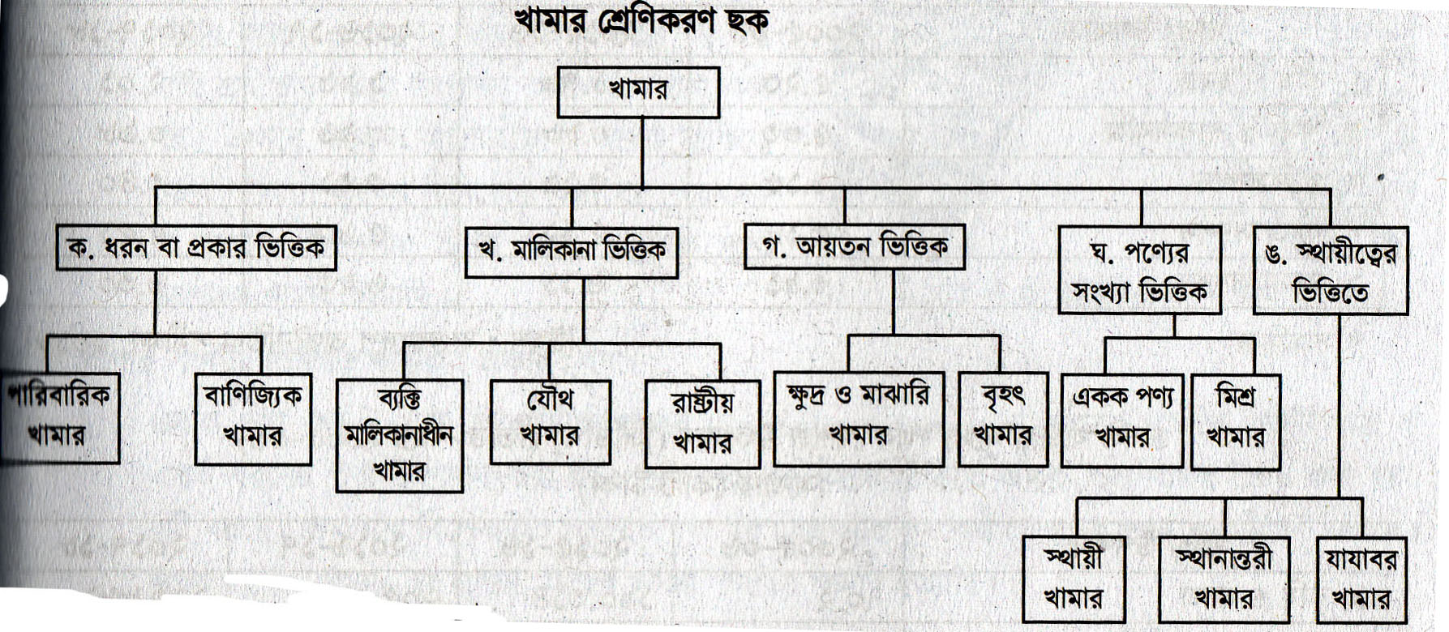
খামারের শ্রেণিবিভাগ

Slide 8
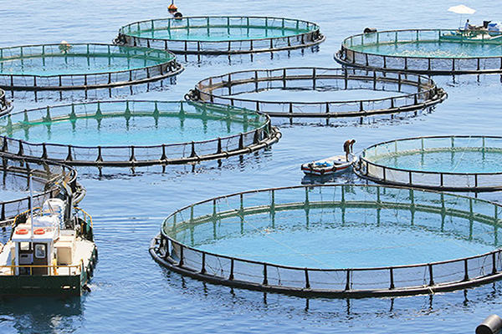
খামার স্থাপনের পরিকল্পনা
খামার স্থাপন পরিকল্পনার বিবেচ্য বিষয়ঃ
১। মূলধন সংগ্রহ
২। জমি/খামারের আয়তন
৩। জমির মুল্য
৪। খামারের অবস্থান
৫। ভুমি/মাটির ধরন
৬। মাটির উৎপাদনশীলতা
৭। খামারের নকশা
৮। যোগাযোগ, পরিবহন ও বাজার সুবিধা
৯। বিদ্যুৎ ও পানি সুবিধা
১০। শ্রমের প্রাপ্যতা
১১। উপকরনের প্রাপ্যতা ও মুল্য
১২। উন্নত প্রযুক্তির প্রাপ্যতা
১৩। নিরাপত্তা ব্যবস্থা
১৪। ফসল পঞ্জিকা, ফসল পর্যায় ও ফসল বিন্যাস

Slide 9
মূল্যায়ন
১। কৃষি অর্থনীতি বলতে কী বুঝ?
২। খামারকরণ কাকে বলে?
৩। মিশ্র খামার কী?
৪। খামার পরিকল্পনায় বিবেচ্য বিষয়গুলো কী কী?

Slide 10
বাড়ির কাজ
একটি পোল্ট্রি খামার স্থাপনের জন্য প্রয়োজনীয় বিষয়সমুহের উপর একটি প্রতিবেদন তৈরি কর।

